Slide 1
Социальная структура общества (Ч. 2)
Лицей Ивацевичского района
Обществоведение (повышенный уровень)
10 класс
Ситник П.В.
2020

Slide 2
План
Социальные классы
Социальные страты

Slide 3
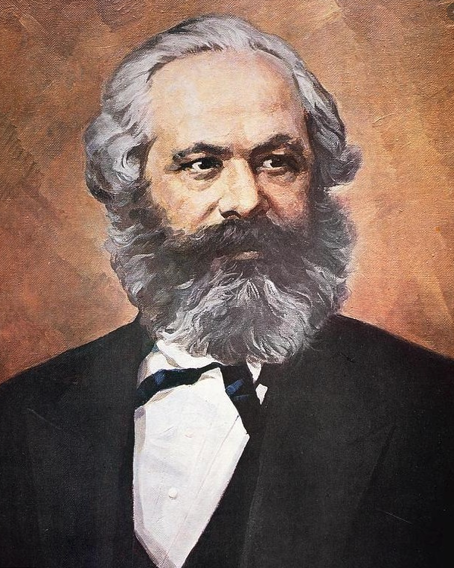
Социальные классы
Классовый подход
Вертикальная структура общества
Классы – это большие группы людей, вы- деленные по экономическим признакам (место в системе общественного разделе- ния труда, отношение к собственности на средства производства, способ распреде- ления общественного продукта)
Немецкий философ и экономист Карл Маркс в 1860-е гг. исследовал закономер- ности развития человеческой цивилиза- ции и обращал особое внимание на проти- воречия между классами, которые, по его мнению, движут развитием общества

Slide 4
Социальные классы
Концепция К.Маркса
классовые интересы противоположны и непримиримы
социалистическая революция
бесклассовое общество
уничтожение социального неравенства

Slide 5
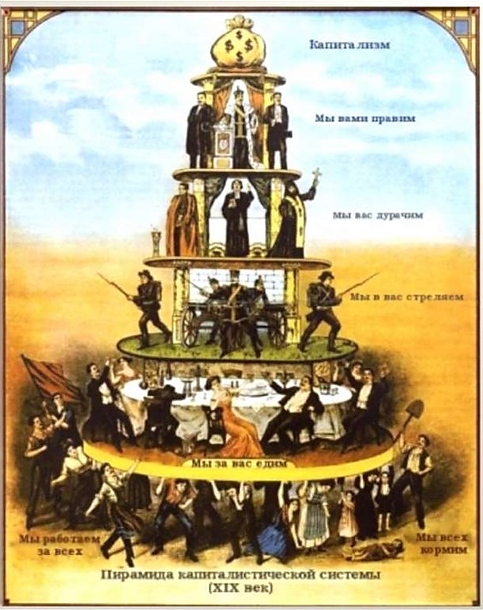
Социальные классы
В ходе классовой борьбы проис- ходит развитие общества, сме- няются общественно-экономи- ческие формации и изменяется социальная структура
Пирамида капиталистического общества

Slide 6
Социальные классы
Механизмы сокращения социального неравенства нереволюционным путём
сотрудничество работодателей с профсоюзами
привлечение работников к участию в управлении компанией за счёт акционирования
стимулирование профессионального и карьерного роста работников

Slide 7
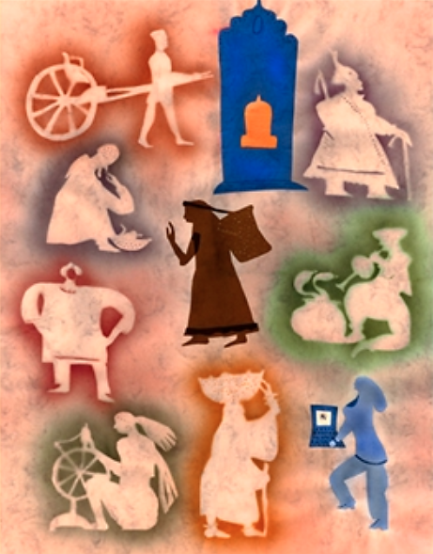
Социальные классы
В современной социологии часто говорят о классах в самом общем смысле как о совокупностях людей, имеющих сходное общественное положение и жизненные перспек- тивы на основе их доходов, влия- ния, образования и престижа.
Класс в социологии

Slide 8
Социальные классы
Социально-классовая структура современного общества
Высший класс | Составляют наиболее богатые и влиятельные люди (их количество обычно невелико), которые владеют значительной собственностью и большим капита- лом. Как правило, именно они оказывают решающее влияние на экономику и политику.
Средний класс | Его представители имеют устойчивые доходы, дос- таточные для удовлетворения широкого круга ма- териальных и социальных потребностей. В разви- тых странах составляет наибольшую часть населе- ния. Формирует и выражает общественное мнение. Является гарантом социальной стабильности.
Низший класс | Относят работников, занятых неквалифицирован- ным трудом, наиболее бедных членов общества. Ни- же данного класса располагаются люди, оказавшие- ся за пределами условий и норм жизни, принятых в обществе (бродяги, беспризорные, наркоманы, прес- тупники).

Slide 9
Социальные классы
дом
семейный отдых
автомобиль
Основные характеристики среднего класса в западном обществе
высшее образование для детей
медицинская и пенсионная страховка

Slide 10
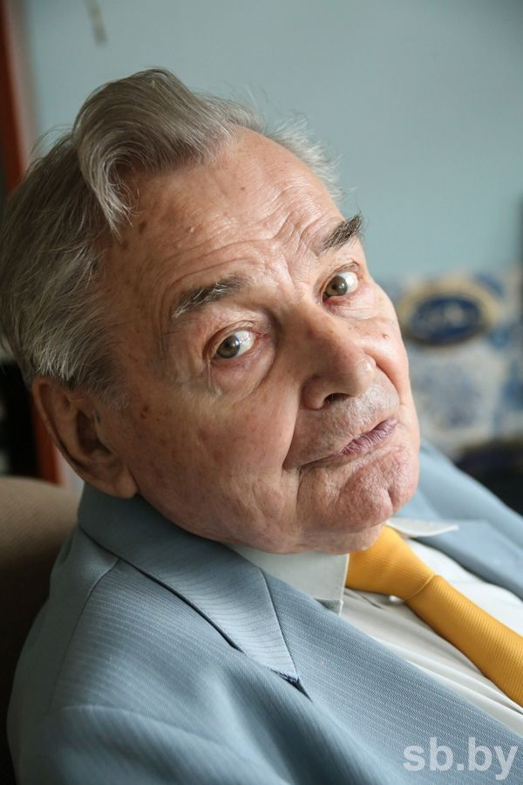
Социальные классы
Академик Евгений Бабосов: «Половина населения нашей страны отождест- вляет себя со средним классом»
Принадлеж- ность к средне- му классу
Ощущение себя средним клас- сом
50,5-55%
50,2%

Slide 11
Социальные страты
Социальная дифференциация (от лат. differentia - различие) - это разде- ление общества на различные социальные группы, которые занимают в нём разное положение
Социальная стратификация - совокупность больших социальных групп, расположенных иерархически по критерию социального неравенства и называемых стратами
Социальная страта (лат. stratum - слой) – это социальный слой, объеди- нённый каким-либо общим общественным признаком (имущественным, профессиональным или иным)

Slide 12
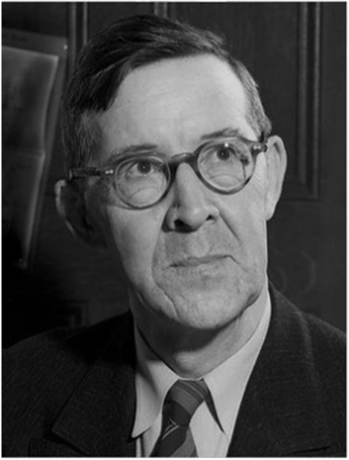
Социальные страты
Российско-американский социолог Питирим Сорокин в первой половине ХХ в. обосновал критерии принадлежности людей к той или иной страте
Критерии принадлежности к страте (по П.Сорокину)
экономичес-кий
политичес- кий
профессио- нальный
доход и богатство
власть и влияние
мастерство, профессио- нальные навыки

Slide 13
Социальные страты
Критерии принадлежности к страте (современная социология)
доход
власть
образование
престиж
Престиж - это оценка в общественном мнении той или иной профессии, должности, рода занятий человека, социальной привлекательности той или иной позиции

Slide 14
Социальные страты
Основные страты
высококвалифицированные специалисты
государственные чиновники
офисные служащие
квалифицированные рабочие
неквалифицированные рабочие и др.

Slide 15
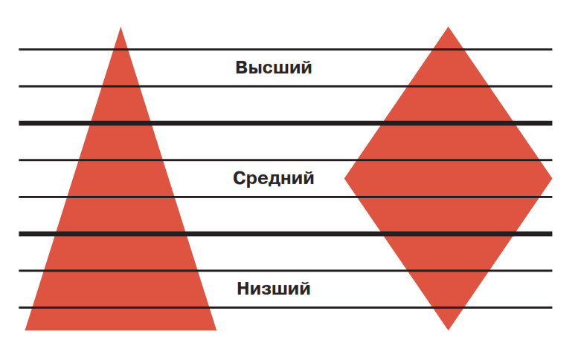
Социальные страты
Соотношение социальных слоёв, классов в обществе

Slide 16
Социальные страты
Маргиналы (от лат. marginalis - находящийся на краю) - это люди из групп, занимающих промежуточное положение между устойчивыми общностями
Маргинализация - это промежуточность, «пограничность» положения человека между какими-либо социальными группами
Понятие «маргинализация» появилось в американской социологии в 1920-е гг. для обозначения проблем адаптации иммигрантов к новым социальным условиям
Маргиналы
могут опускать на дно общественной жизни
могут повторно встраиваться в социальную систему

Slide 17
Социальные страты
К люмпенам (от нем. Lumpen - лохмотья) относят людей, опустившихся на дно общественной жизни, - бродяг, нищих, бездомных
Термин «люмпен» был введён немецким философом XIX в. Карлом Марксом для обозначения деклассированных слоёв населения (бродяги, нищие, уголовные элементы и другие асоциальные лич- ности)
Сегодня под люмпенами понимаются лица, которые не имеют собственности, живут случайными заработками или не работают и живут на государственные социальные пособия. Как правило, это выходцы из различных социальных слоёв и классов. Процесс увеличения численности этой группы получил наз- вание люмпенизации населения.

Slide 18
Социальные страты
Группы населения, которые выпадают из устойчивой социальной структуры
люмпены
маргиналы
люди, опустившиеся на дно социальной жизни (бродяги, нищие, бомжи)
группы, занимающие промежу- точное положение между устой- чивыми общностями (мигранты из деревни в город)

Slide 19
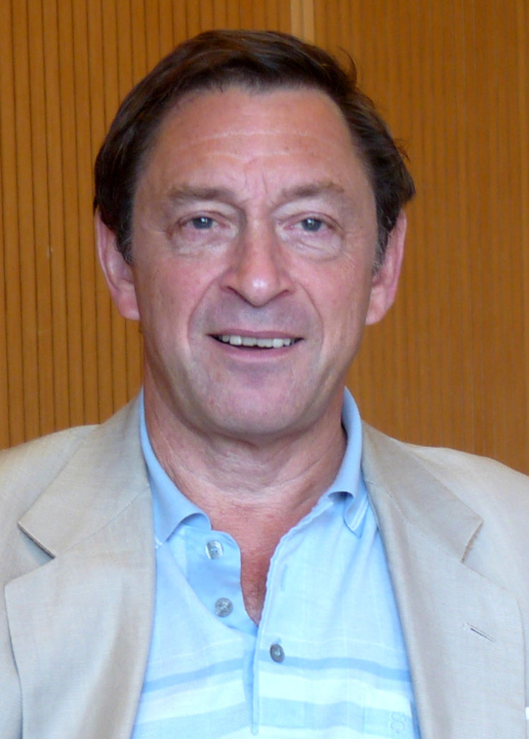
Социальные страты
Британский экономист и аналитик Гай Стэндинг в работе «Прекариат: новый опасный класс» (2011 г.) опи- сывает новую угрозу-вызов для мира, которая заключается в быстром фор- мировании и росте нового класса – прекариата (от англ. precarious – не- устойчивый, нестабильный, и prole- tariat – пролетариат).

Slide 20
Социальные страты
Характерные признаки прекариата
постоянное недовольство своим положе- нием и жизнью в целом
аномия (потеря ориентиров в повседневном существовании)
беспокойство и отчуждение от социума
статус «постоянно временно занятых»
Отсутствие постоянного дохода или стабильного заработка делает поло- жение прекариата хронически шатким. На Западе для такого типа занятости населения возник даже специальный термин «Mc Jobs» (макджоб) – низко- оплачиваемая работа, которая не требует особых навыков и даёт мало воз- можности для развития. В системе социальной стратификации Гай Стэндинг поставил прекариат на предпоследнюю позицию перед беднотой, живущей и умирающей на улицах.

